Slide 1
GERENCIA TECNICA
INFORME:
ÁREA DE COORDINACIÓN DE SUPERVISIÓN.
MES: NOVIEMBRE
AÑO: 2022
01

Slide 2
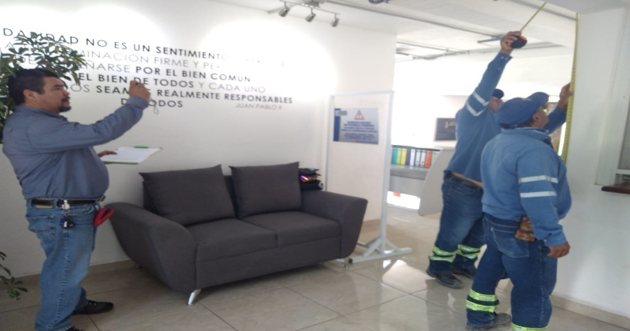
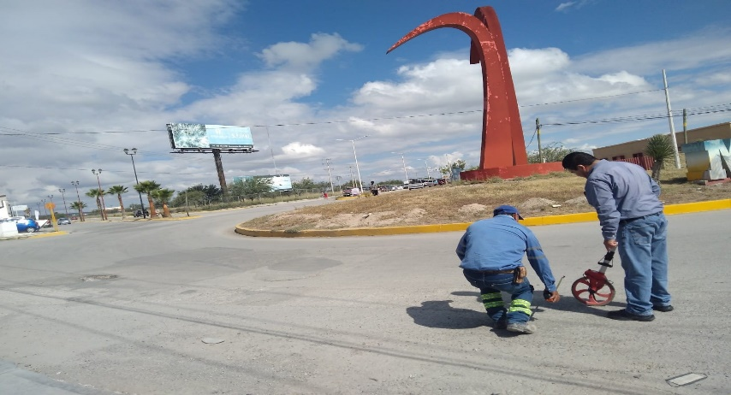
Seguimiento a las visitas de obra así como documentación necesaria para la Elaboración de Acta circunstanciada de verificación de obra pública, relativos a la auditoría 2021Para las obras del organismo operador de Matehuala, S.L.P.
02

Slide 3
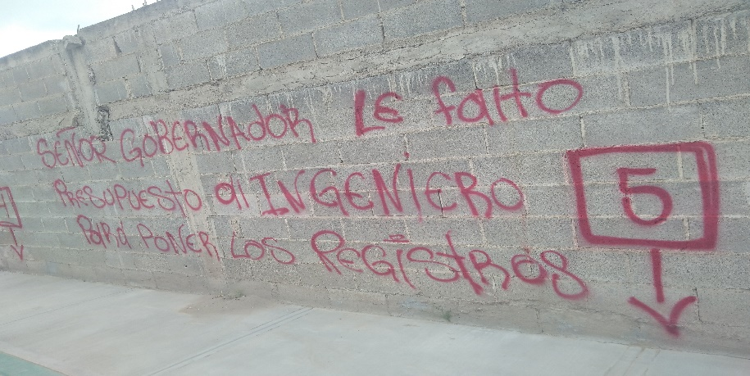
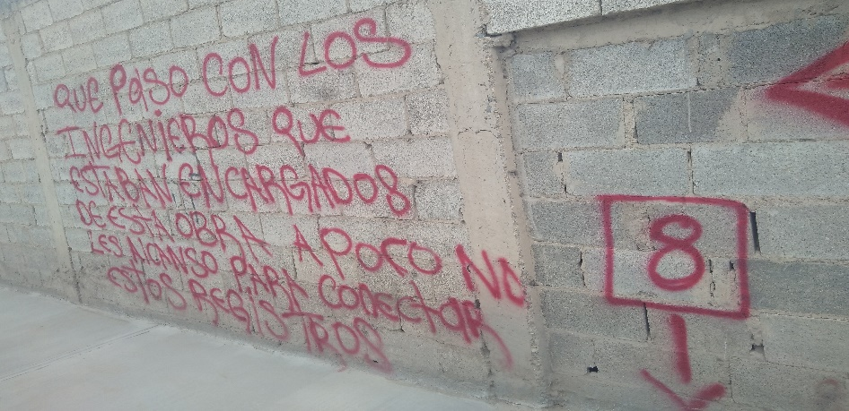
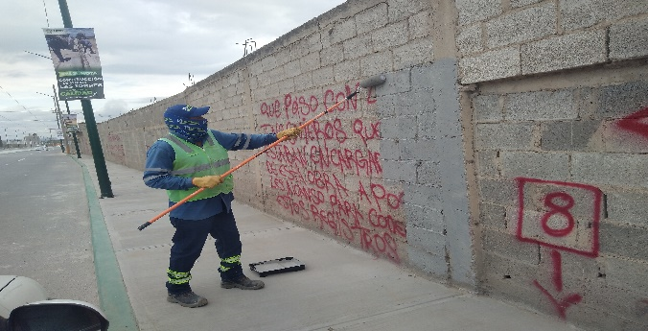
Seguimiento a la Problemática de calle Avenida de las Torres esquina con Rio Verde. PINTAS.
03

Slide 4
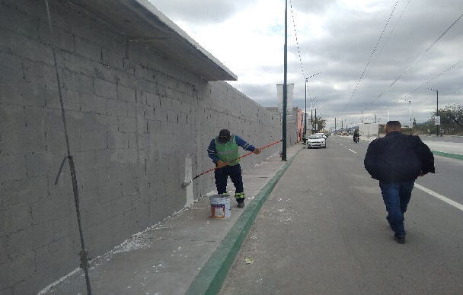
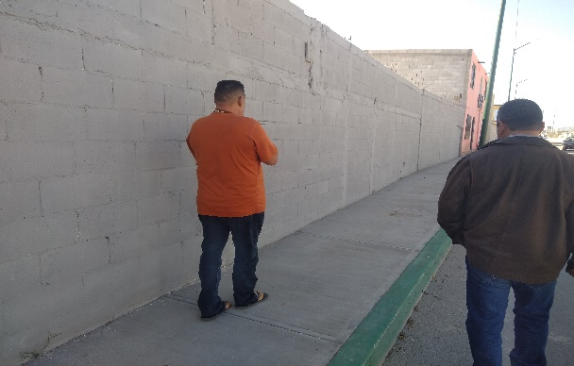
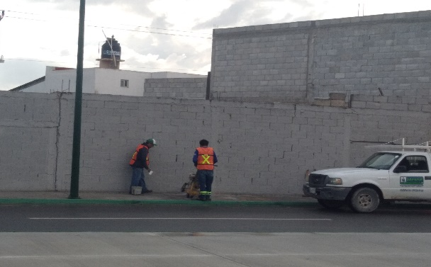
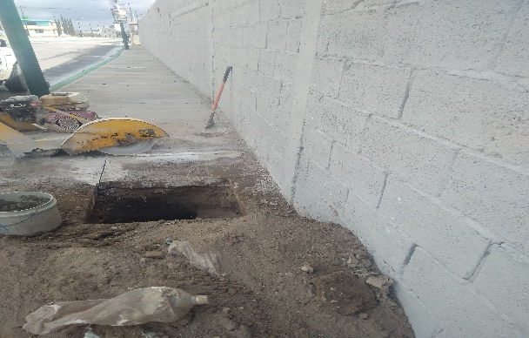
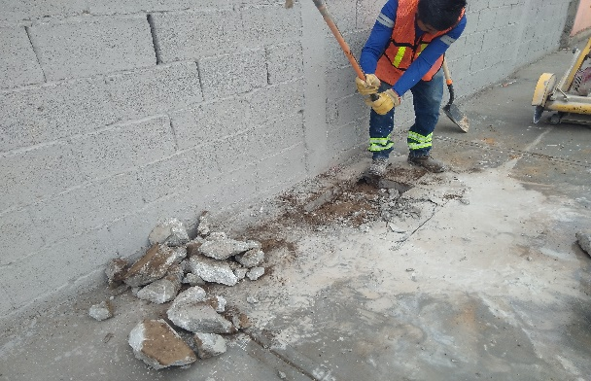
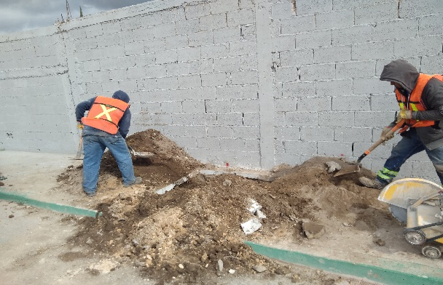
Seguimiento a la Problemática de calle Avenida de las Torres esquina con Rio Verde, SONDEOS. (No se encontró la tubería. Por lo que se turna a obras publicas ya que la existencia de las conexiones durante la introducción de la red de alcantarillado existen y esta constatada por el usuario, al grado que las tomas domiciliarias si son identificadas con un total de 5 piezas; sin embargo, las preparaciones de drenaje sanitario probablemente fueron recortados durante el proceso de pavimentación de la calle, según indican los vestigios encontrados, por lo que todo indica que los extremos de las descargas se encuentren ocultas bajo el área del pavimento de la calle.
04

Slide 5
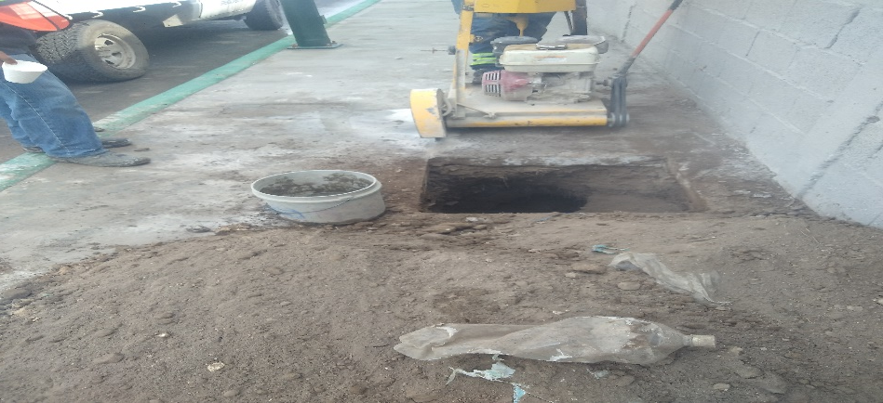
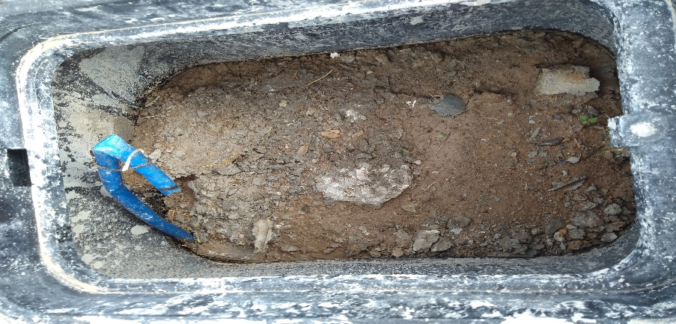
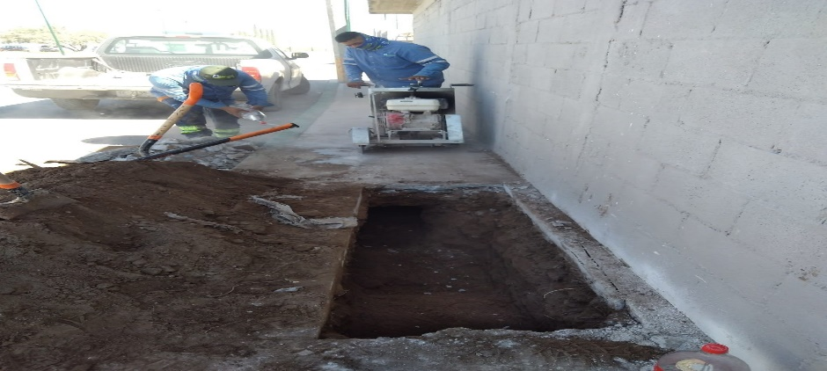
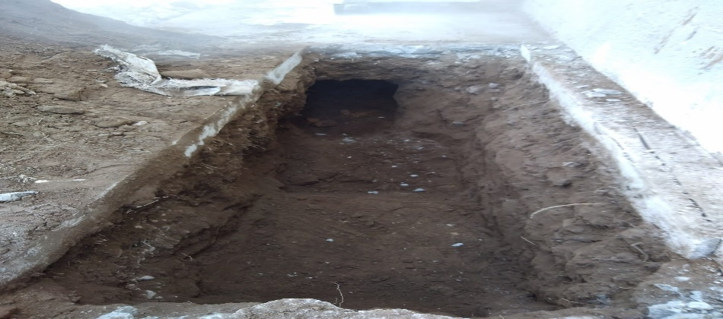
05

Slide 6
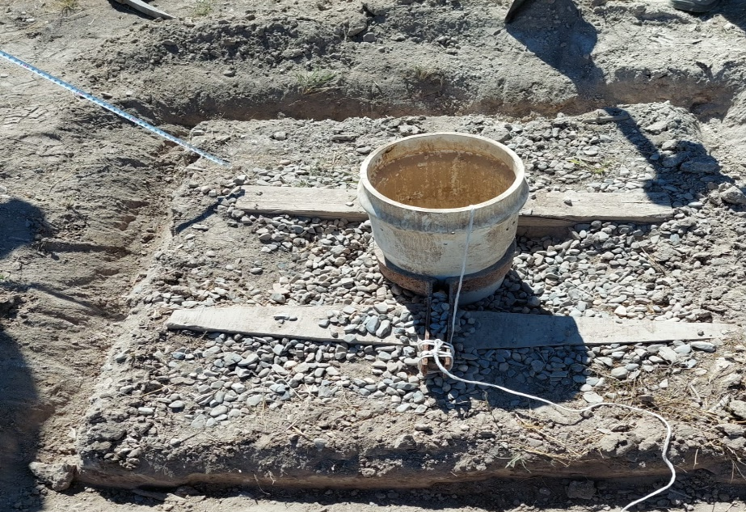
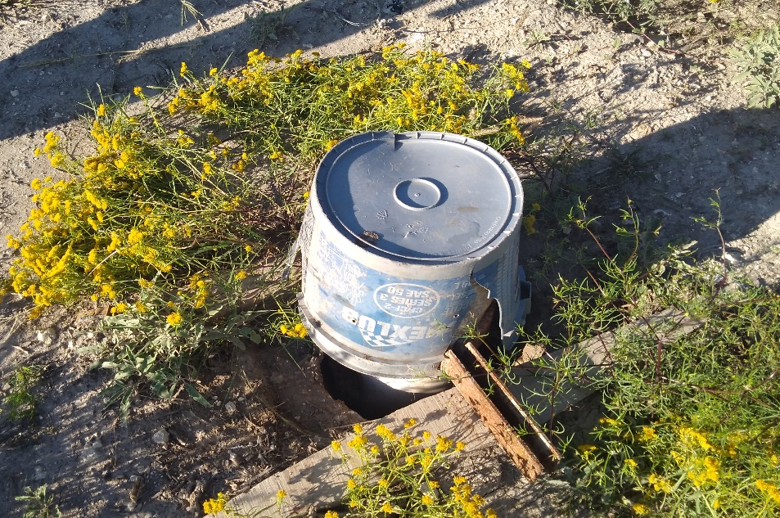
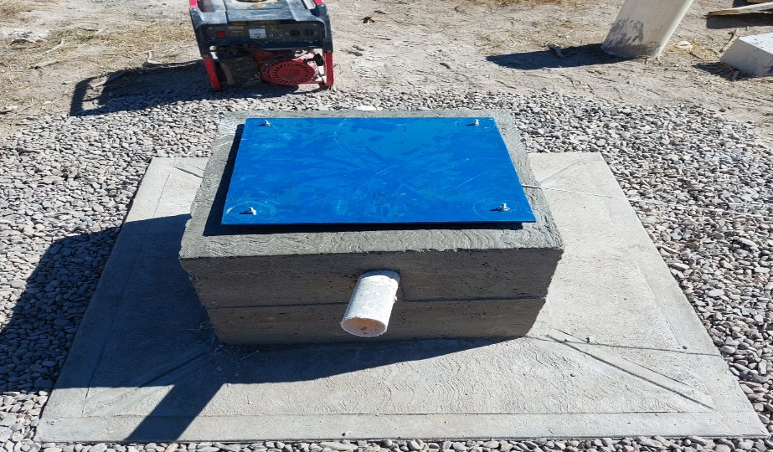
CONSTRUCCION DE BROCAL PARA PROTECCION DE POZO PROFUNDO, ZONA DE POZOS.
04

Slide 7
INFORME:
ÁREA DE COORDINACIÓN DE SUPERVISIÓN.
MES: NOVIEMBRE
AÑO: 2022
Elaboro.
_____________________________
Ing. Joel Blas Muñoz Loredo.
Coordinador de Supervisión.
Revisión.
_____________________________
Ing. Alonso Tobías García.
Gerente de Proyectos.
Vo. Bo.
_____________________________
Ing. Mario Antonio Moran Cruz.
Gerente Técnico.
Recibido.
_____________________________
Lic. Marcela Magdalena Cervantes Morales.
Coordinadora de Seguimiento a Planes y Programas
Fecha: 13-DICIEMBRE-2022.
06

